Slide 1

TIẾNG VIỆT 2

Slide 2

Khởi động:

Slide 3
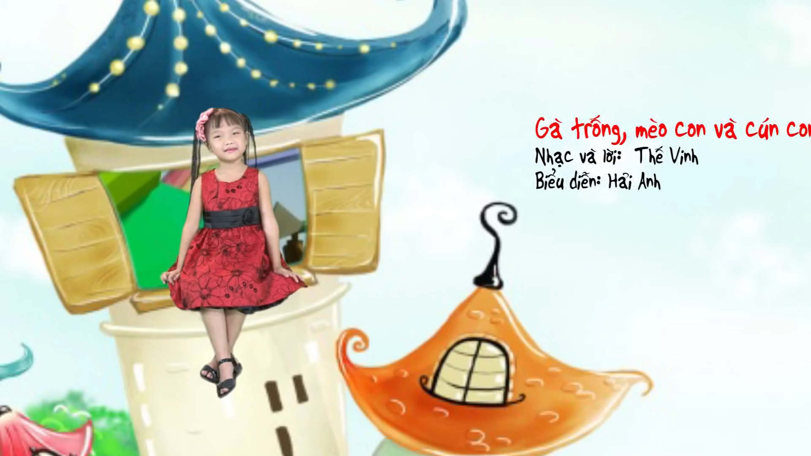

Slide 4
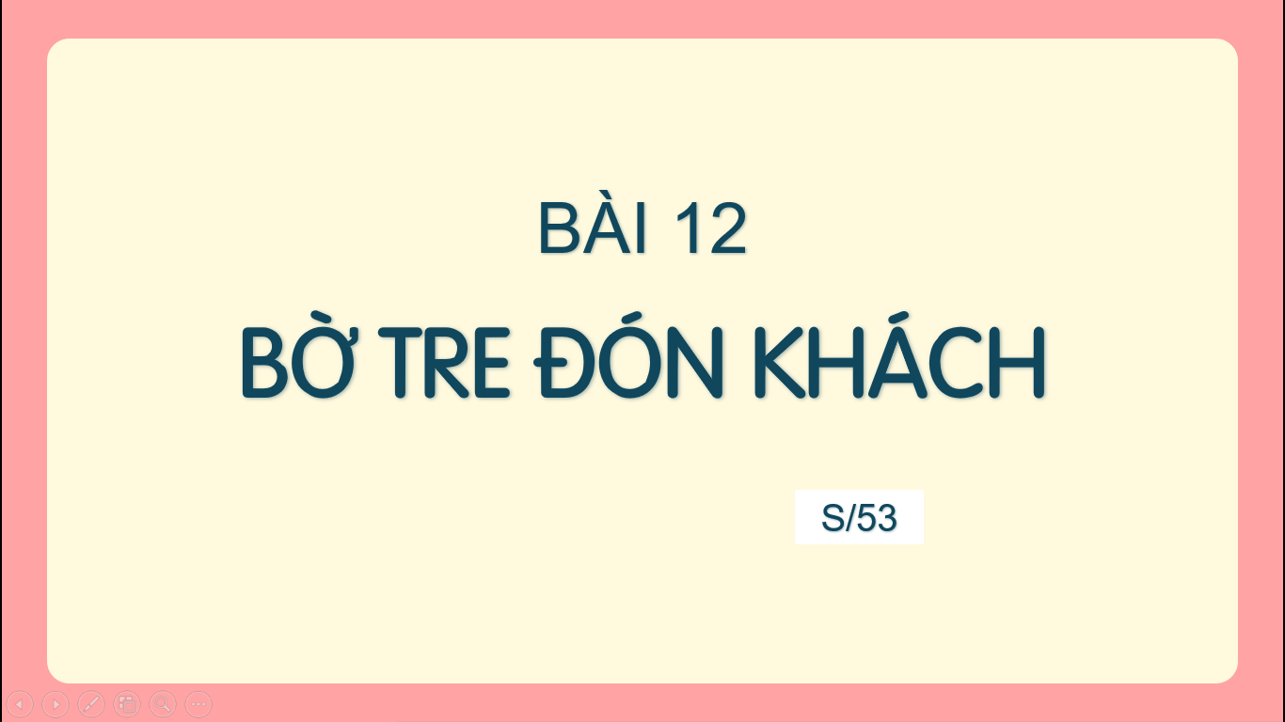

Slide 5

Tiếng Việt
Bài 12: Tiết 6: Đọc mở rộng

Slide 6
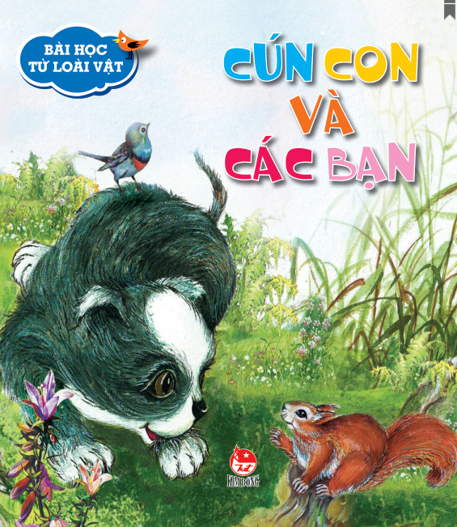
1
Mang đến lớp sách, báo viết về một loài vật nuôi trong nhà.
Notes:
Sách này dự phòng thôi, Gv nên cho HS đọc sách của HS nếu phù hợp ạ

Slide 7
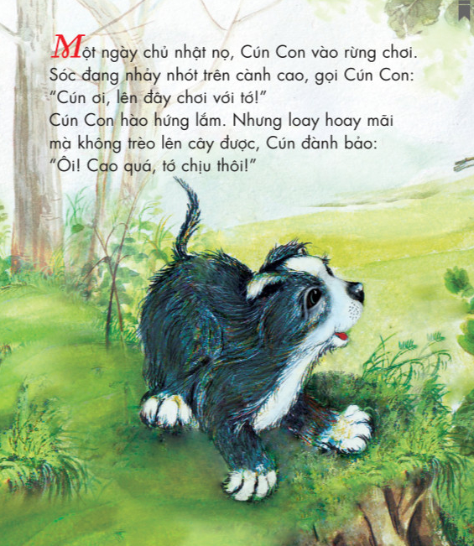

Slide 8
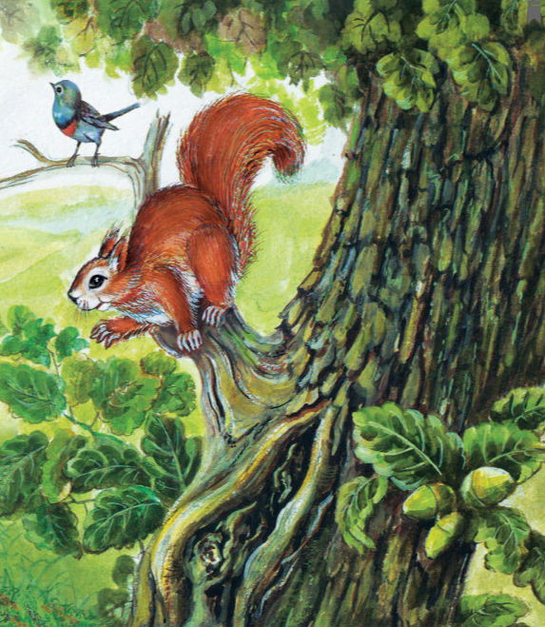

Slide 9
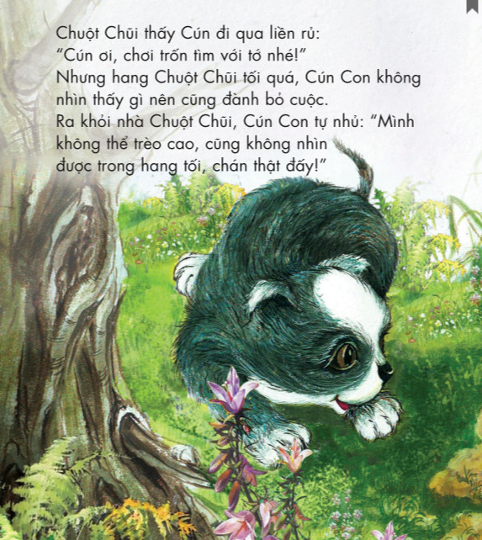

Slide 10
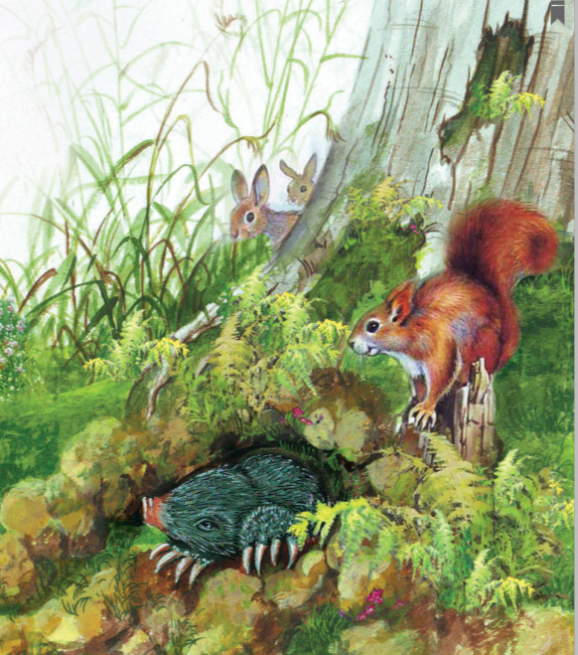

Slide 11
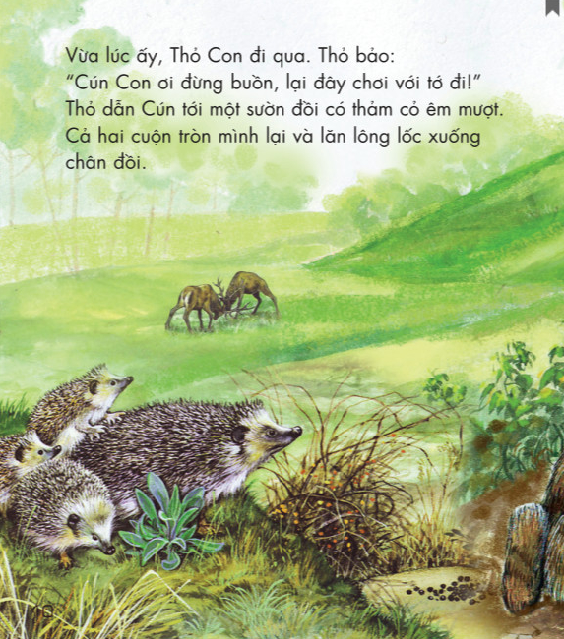
Notes:
GV chủ yếu khơi gợi cho HS thích đọc sách, tìm những cuốn sách thú vị để đọc hoặc nhờ ba mẹ mua

Slide 12
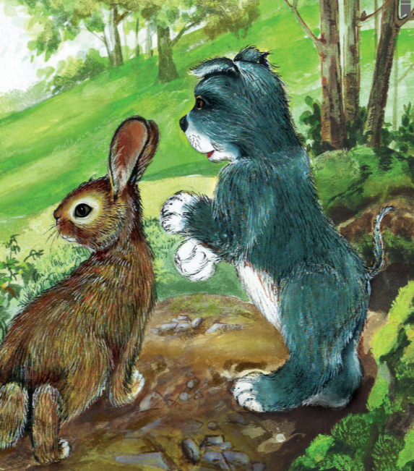

Slide 13
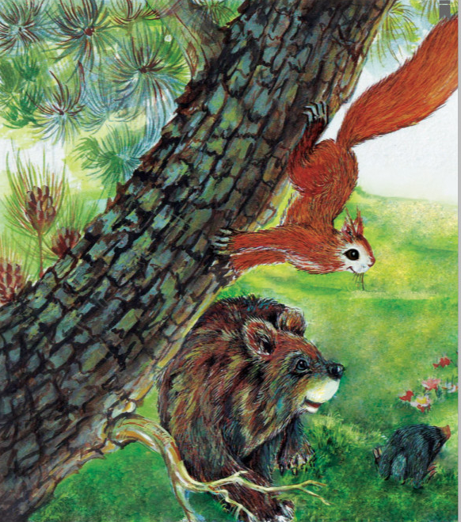

Slide 14
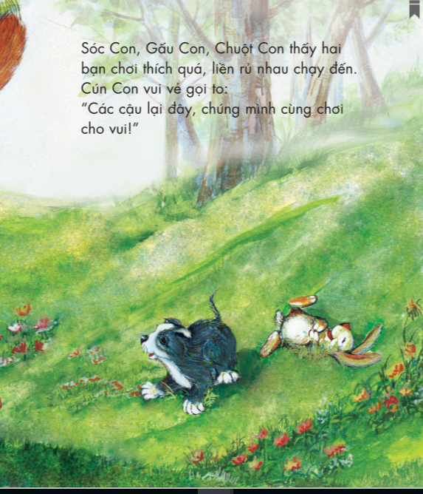

Slide 15
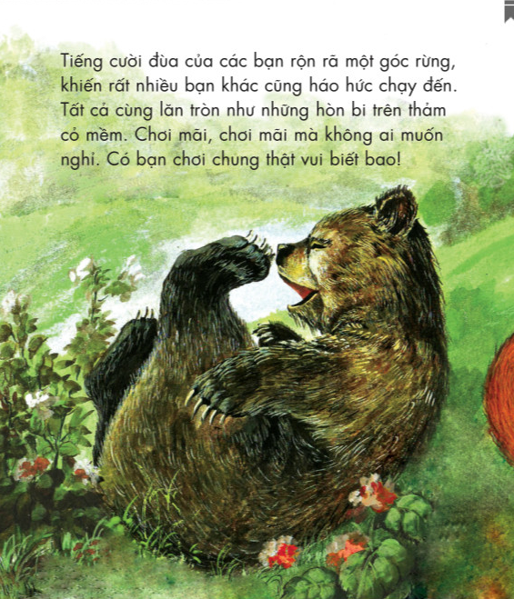

Slide 16
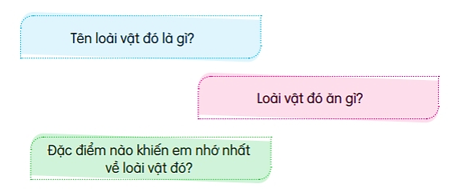
2
Cùng đọc với các bạn và trao đổi một số thông tin về loài vật đó.

Slide 17
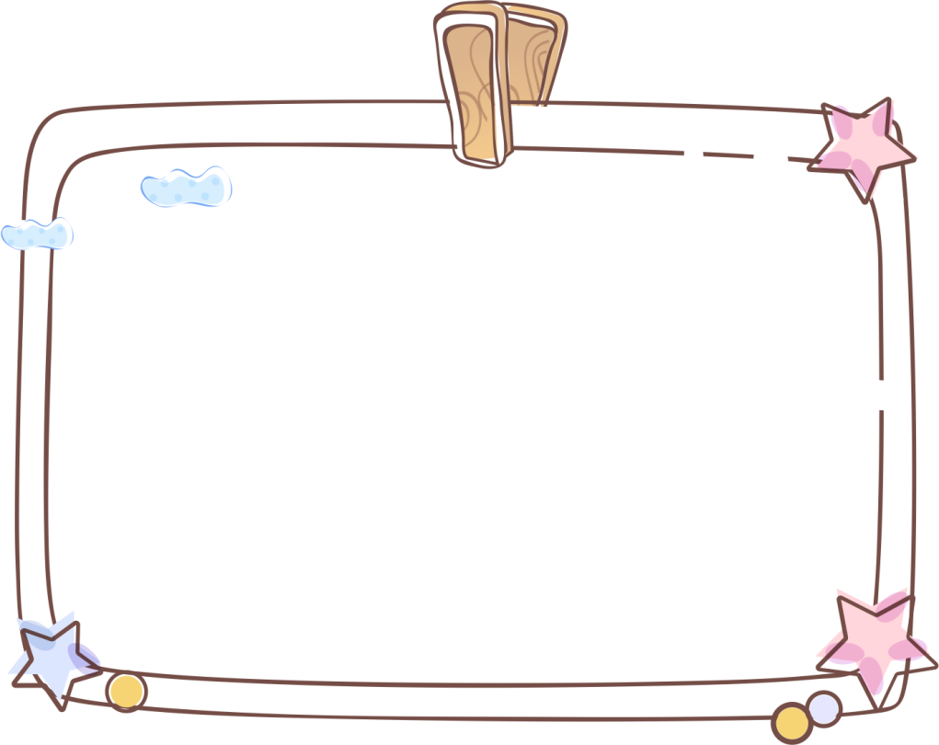
Tên loài vật đó là gì ?
Loài vật đó ăn gì ?
Loài vật đó sống ở đâu?
Đặc điểm nào khiến em nhớ nhất?

Slide 18



NHẬT KÍ ĐỌC SÁCH CỦA EM

Slide 19
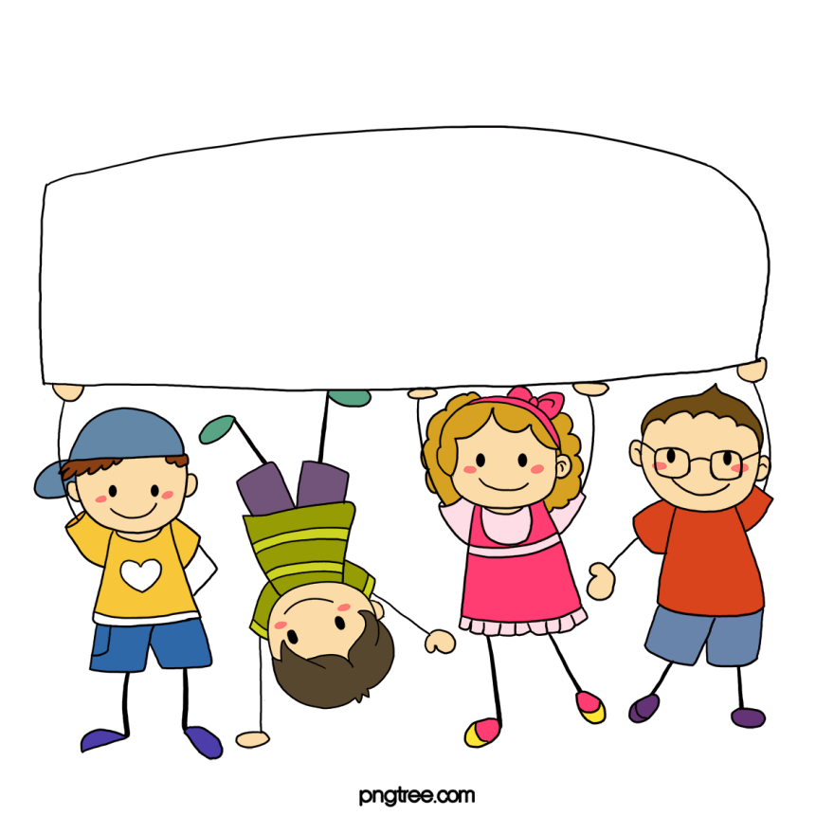
Dặn dò

Slide 20
